Slide 1
Мой любимый город-город Благовещенск.
Подготовил воспитатель первой категории
Викулина Елена Сергеевна МДОАУ ДС № 30 г.Благовещенск

Slide 2
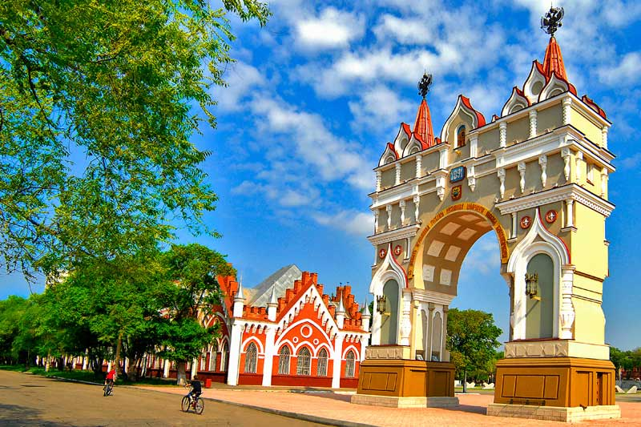
Возвели в 1891 году.

Slide 3
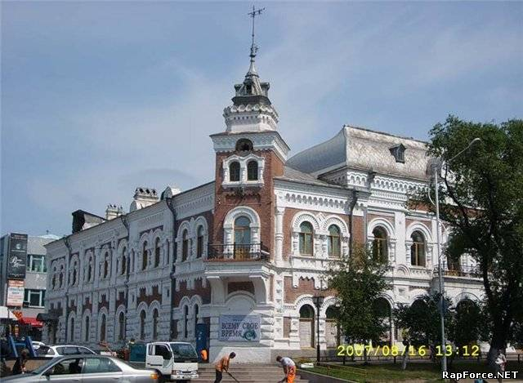
Дата основания-август 1891 году.

Slide 4
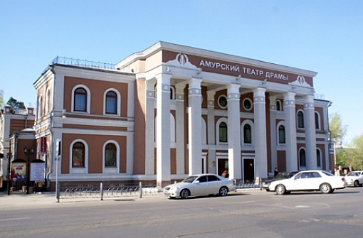
Образован в декабре 1883 г.

Slide 5
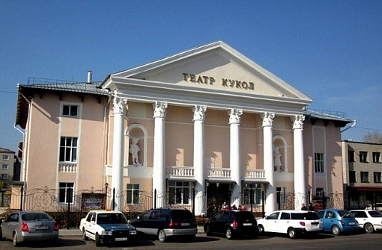
Образован в 1964 г.

Slide 6
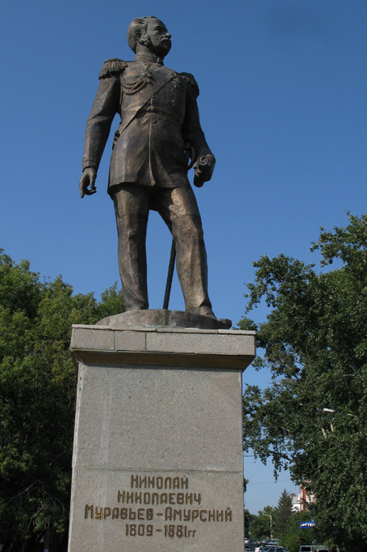
Н.Муравьёв
-Амурский.

